Slide 1
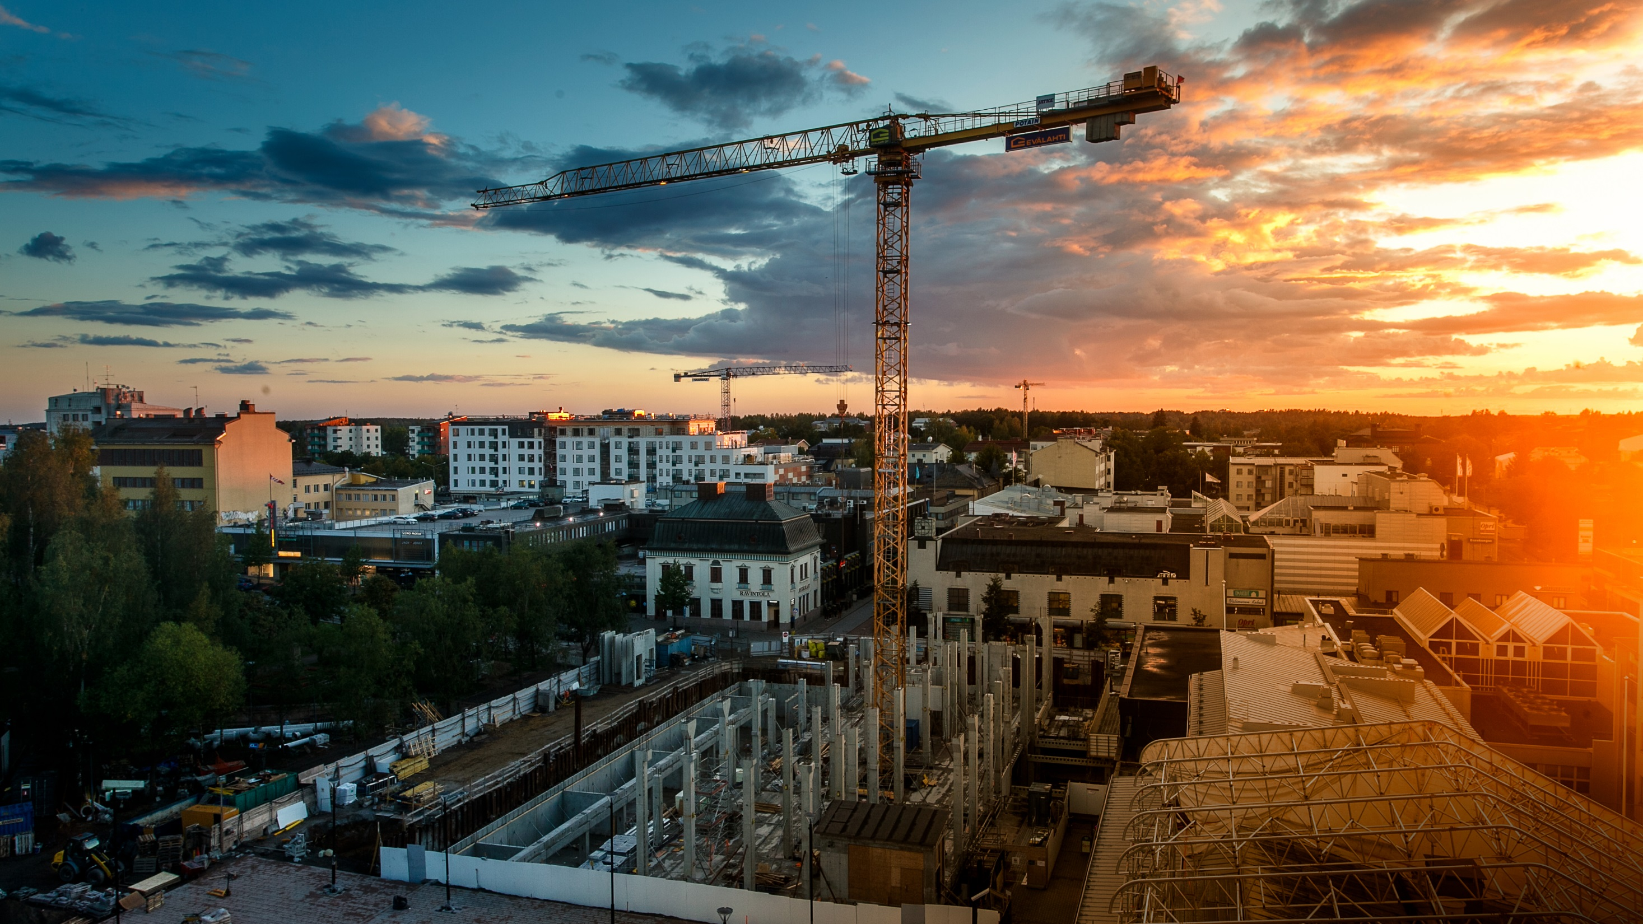
Kommenttipuheenvuoro Sanna Natunen Hyvinvointipalvelujen kehittämispäällikkö Lappeenrannan kaupunki 4.5.2018

Slide 3
Hyvinvoinnin ja terveyden edistämisen malli
MAAKUNTA
Valtio
Hyte-kerroin
KUNTA
Maakuntavaltuusto
Maakuntahallitus
Toimielin1, toimielin2
HYTE
Kunnanvaltuusto
Kunnanhallitus
Toimielin1, toimielin2
HYTE
Hyte-koordi-naattori
Konsernihallinto
HYTE
Strategiset painopisteet
Konsernihallinto
HYTE
Toimiala
Toimiala
Yhtiöt
Toimiala
Toimiala
Yhtiöt
Järjestäjä
HYTE
Tietojohtaminen
Sopimukset
Maakunnallinen HYTE-työryhmä
Maakunnan toimialojen ja yhtiöiden edustus
Sote-tuottajat
Kuntien hyte-koordinaattorit
Oppilaitokset
Kela, srk, järjestöt, poliisi
Vanu, vamm.neuv, nuorisovaltuusto
Kunnan monialainen HYTE-työryhmä
Kunnan toimialojen edustus
Maakunnan edustus
Sote-tuottajat
Oppilaitokset
Kela, srk, järjestöt, poliisi
Vanu, vamm.neuv, nuorisovaltuusto
Sopimukset
Hyte-koordinaattorien verkosto
Maakunta: Sote, kasvu, pela ja ympäristö-palvelutuotanto
Kunnan hyte-palvelut
Palvelutuotanto
Muut toimialat:Pela/ Ymp.
Maa-kunnan liike-laitos
Maa-kunnan yhtiö
Yritys
osuus-kunta
Yhdistys
Varhais-kasvatus opetus
nuoriso
Kult-tuuri
Lii-kunta
Kaupunkisuunnit-
telu ja asuminen
Elinvoima ja työlli-syys
Hyte-koordi-naattori
Hyte yhdys-henkilö
Hyte yhdys-henkilö
Hyte yhdys-henkilö
Elintapaohjaus, liikunta, ravitsemus, savuttomuus, päihteet, k
Mukaeltu THL, Kouvola, Pirkanmaa

Slide 4
Hyvinvointiverkostoekosysteemi
Hyvinvointitoimijat
Toiminnan perusta
Valtakunnan ohjaus ja sääntely
Alueen kunnat
Kolmassektori, järjestöt, seurakunnat
Yksityiset palveluntuottajat, yritykset
Valtion viranomaiset, poliisi, Kela jne.
Maakunnan toimijat; järjestäjä, liikelaitos, sote-keskus, yhtiöt
Kehittäjäkumppanit, oppilaitokset, LUT, Saimia, Sampo
Yhteinen tietoperusta
Tiedolla johtaminen
Osallisuus
Neuvostot
Kuulemistilaisuudet
Hyvinvointikertomus
Asukas/asiakasraadit
Strateginen johtaminen
Yhteinen näkemys
Maakunnan erityispiirteet
Kulttuuri ja identiteetti
Vahvuudet
Konkreettiset toimenpiteet
Toimeenpanorakenne
Organisaatiorajat ylittävä
Nykytila ja visio
Osaamisen laaja-alainen hyödyntäminen
Yhteen sovitetut strategiat ja sopimusperusta:
Maakunta, kunnat ja muut toimijat

Slide 5
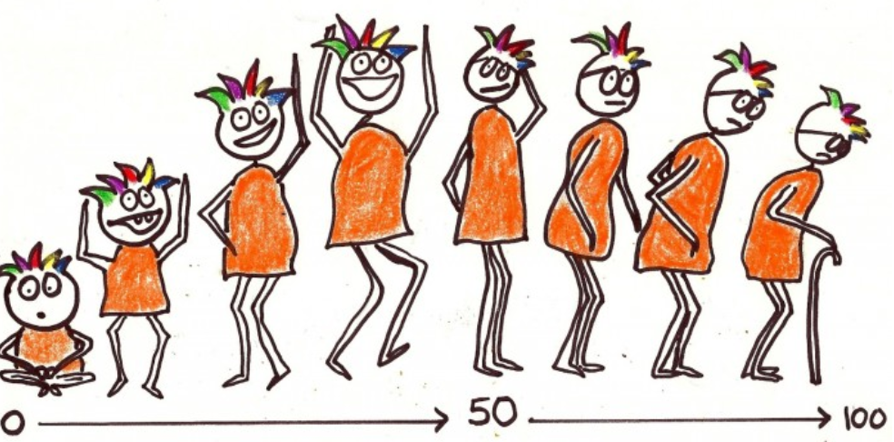
984 tehostetun tai erityisen tuen tai erikoissairaanhoidon piirissä olevaa oppilasta
579 alle 25-vuotiasta työtöntä
1172 yli vuoden työttömänä ollutta
29,9 % ei usko, että jaksaa työskennellä eläkeikään asti
449 lasta erityisessä ja tehostetussa tuessa
Mihin halutaan muutosta? Mitä vaikutuksia halutaan?
Tavoitteena systeeminen kokonaisratkaisu….

Slide 6
Vaikutusketju (The iooi method by Bertelsmann Stiftung)
Teko (output)
Mitattava tehty työ
Vaikutus (outcome)
Konkreettinen muutos ihmisissä tai rakenteissa
Vaikuttavuus (impact)
Ihmisten hyvinvointi ja yhteiskunnallinen hyöty
Panos (input)
Käytetyt resurssit
Ratkaisu (transformative service)
Palvelukokonaisuus, joka suuntaa teot ja panokset muutoksen toteuttamiseen.

Slide 7
Vaikuttavuuden ekosysteemi
Panos
Panos
Panos
Panos
Panos
Panos
Teko
Panos
Panos
Teko
Teko
Teko
Teko
Panos
Teko
Ratkaisu
Ratkaisu
Ratkaisu
Panos
Teko
Ratkaisu
Muutos
Muutos
Panos
Vaikut-
tavuus

Slide 8
Yhteiskehittäminen ns. Oulun malli
Lapsiperheiden arjen sujuvoittaminen
Palkitseva osaamisen kehittäminen
Kivarinki 2.0
Lapsiperheiden voimavarojen vahvistaminen
Varhaisen tuen kehittäminen
Monimuotoinen osaamisen kehittäminen
Nuorten huomioiminen aikuisten tukipalveluissa
Varhainen uraohjaus
”Et voi valita väärin”
Sijaishuollossa varttuneiden tukeminen
Ketterä toiminta
Edu PT
Ylisukupolvisen työttömyyden ehkäisy
Maakunta palvelukehityksen alustana
Mestari-kisälli SWAP
Yritysyhteistyön lisääminen
Uudenlainen palvelukehittäminen
Työttömyyden riski alenee
Nuoren osaaminen lisääntyy
Kouluttautumisen tuki
Oy Minä Ab
JEDI tukena
Uudet tuen työvälineet
TAVOITE
Poliittinen vaikuttaminen
Tavoitteiden asettaminen
Nuorilähtöinen palvelujen kehittäminen
Koettu hyvinvointi lisääntyy
Nuori työllistyy
Digitaalinen palvelutarpeen analyysi
Yhteistyön kehittäminen
Kehittyvät uudet palvelut
Palvelutarpeen arviointi
Mittariston luominen
Omatyöntekijä
Pahoinvoinnista hyvinvointiin
Plug-in -palvelut
Vaikuttavuusmitta-reiden luominen
Hyvinvoinnin lisääminen
Nuoren €
Asennemuutos
Työnantajien kohtaaminen
Kasvun mahdollistaminen
Palvelujärjestelmän koordinointi
Hyvinvointia tukevien yhteisöjen vahvistaminen*
Järjestelmän €
Nuorten ”Osallistamo”
Työkokeilut
Viestintäalustat
Työnantajien ”rikastus”-palvelut
Tiedon jakaminen ja tietopalvelut
Nuoren kohtaaminen ja osallistaminen
Henkilökohtainen palveluohjaus
Yhteiskehittäminen

Slide 9
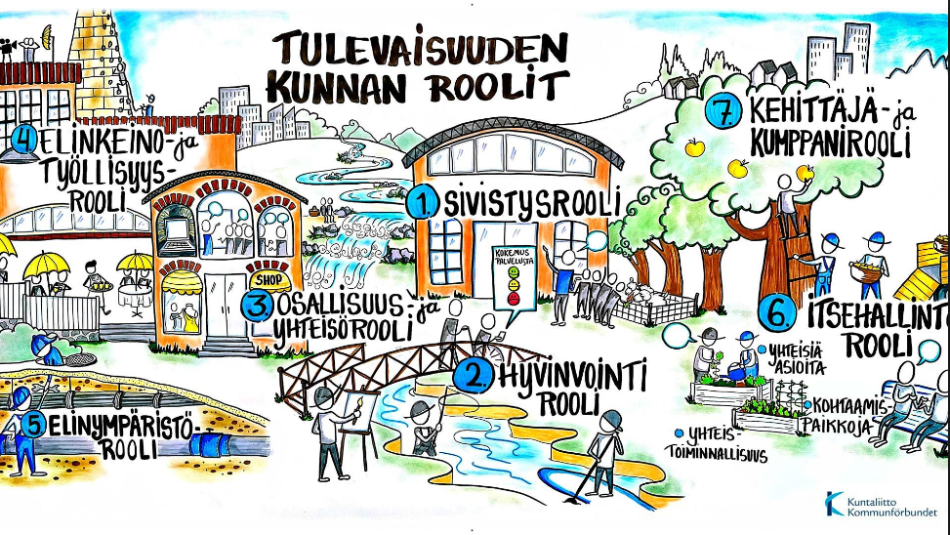

Slide 10
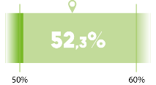
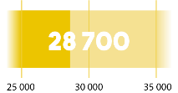
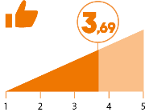
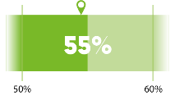
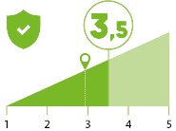
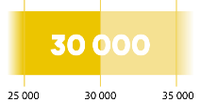
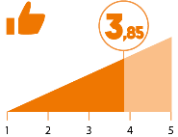
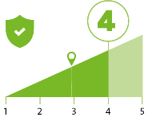
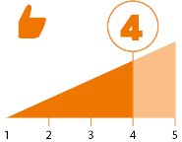
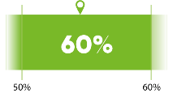
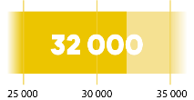
HYVINVOIVAT ASUKKAAT JA OSALLISUUS
ELINVOIMAINEN KAUPUNKI JA IMAGO
DIGITAALISET PROSESSIT JA MOTIVOITUNUT HENKILÖSTÖ
TALOUS JA RESURSSIT
Elämänlaatunsa hyväksi tuntevat
Luottamus kunnan päätöksentekoon
Työssäkäyvien määrän kasvu
Yritysimagon parantuminen
Henkilöstön työtyytyväisyys
Asiakkaan palveluun käyttämä aika
Lainat/ asukas
Hukkatyöhön kuluvat htv:t
2017
2021
2033

Slide 11
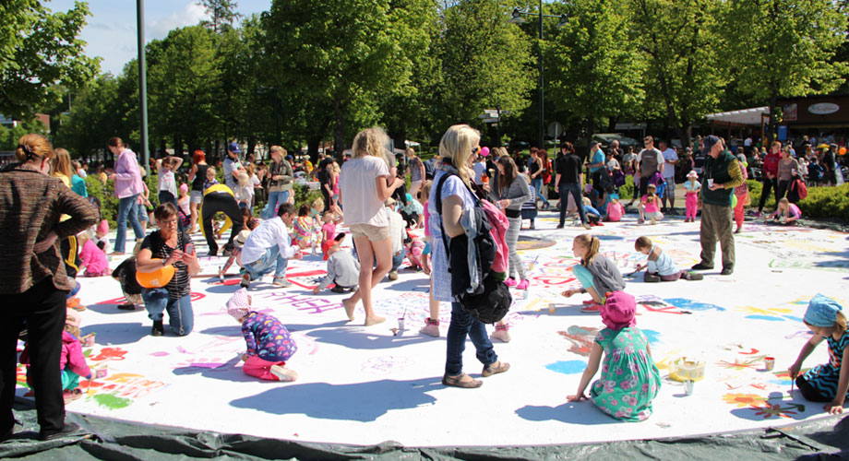
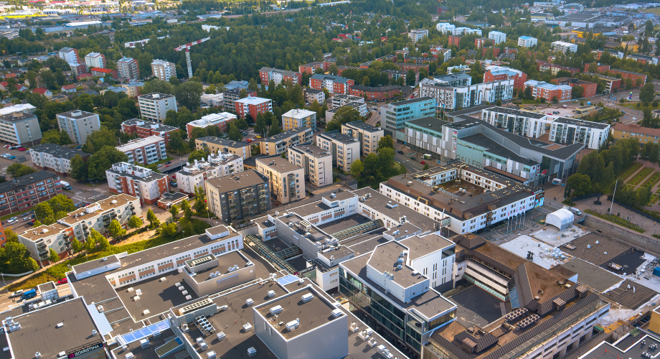
OSALLISTUMME
kaupunkimme kehittämiseen toimimalla yhdessä.
LIIKUMME
aktiivisesti ja harrastamme monipuolisesti.
AJATTELEMME
kestävästi ja luomme vihreän huomisen teoillamme.
TEEMME
yhdessä Suomen onnellisimman kaupungin.
Notes:
opi

Slide 12
Asukas keskiössä – Toimijat kumppanuudessa

Slide 14
Maakuntavalmistelun Hyte-työryhmän kokoonpano
Taipale Mona (mona.taipale@eksote.fi), Lape-agentti
Ervelius Marjukka (marjukka.ervelius@kykasote.fi), järjestö-agentti
Laihanen Anni (anni.laihanen@ekarjala.fi), maakuntaliitto, vate
Tepponen Merja (merja.tepponen@eksote.fi), Ikäihmiset- agentti, Eksote
Rautio Aija (aija.rautio@eksote.fi), Eksote hyte-koordinaattori
Ylitörmänen Tuija (Tuija.Ylitormanen@eksote.fi), Hyvinvointikertomus ekspertti
Pitkänen Tea (Tea.Pitkanen@eksote.fi), Ote-kärkihanke, projektipäällikkö
Lignell Minna (Minna.Lignell@eksote.fi), Eksote
Natunen Sanna (sanna.natunen@lappeenranta.fi) LPR (PJ/Siht.)
Päivi Roine (paivi.roine@lappeenranta.fi) Terveysvalvonnan johtaja
Johanna Franzen (johanna.franzen@ekpelastuslaitos.fi) suunnittelija
Tea Munne, TEM sote-koordinaattori (tea.munne@ely-keskus.fi)
Asiantuntijat tarpeen mukaan

